Slide 1
СТРАНИЦЫ ПАМЯТИ
Обзор литературы
для учащихся 5-8 классов

Slide 2


Slide 3
Война – это тысячи разрушенных и сожженных городов и деревень. Война – это 362 тысячи взорванных заводов и фабрик, 65 тысяч километров железнодорожных путей.
Война – это 900 дней и ночей блокадного Ленинграда. Это 125 граммов хлеба в сутки. Это тонны бомб и снарядов, падающих на мирных людей.

Slide 4
Война – это 20 часов у станка в день. Это урожай, выросший на соленой от пота земле. Это кровавые мозоли на ладонях таких же девчонок и мальчишек, как ты.
Война… От Бреста до Москвы – 1000 км, от Москвы до Берлина – 1600. Итого: 2600 километров – это если считать по прямой. Кажется мало, правда? Самолетом примерно 4 часа, а вот пробежками и по-пластунски – 4 года, 1418 дней и ночей. Помните!

Slide 5
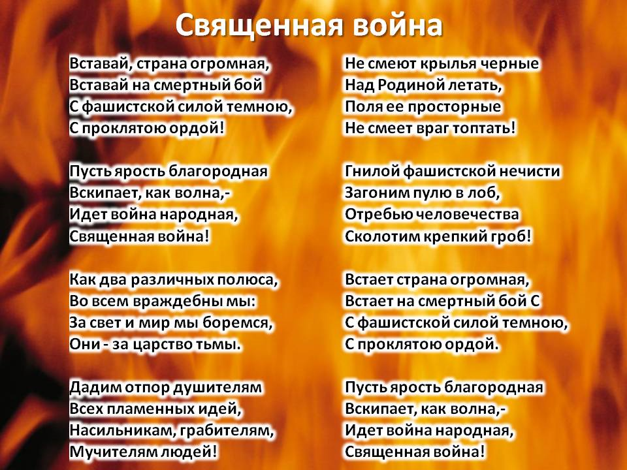

Слова В.И.Лебедева-Кумача
Музыка А.А.Александрова

Slide 6
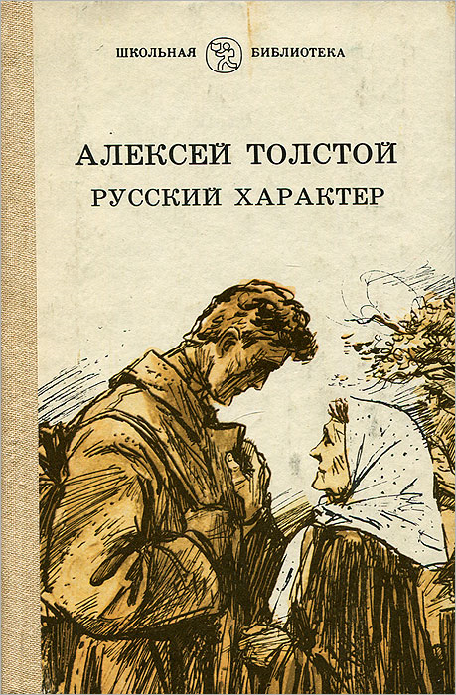
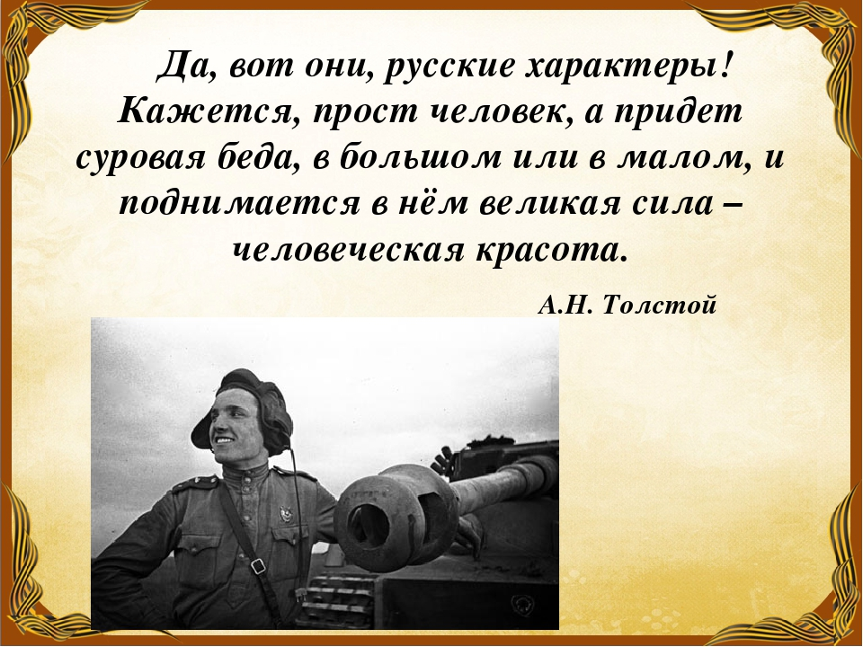

Slide 7
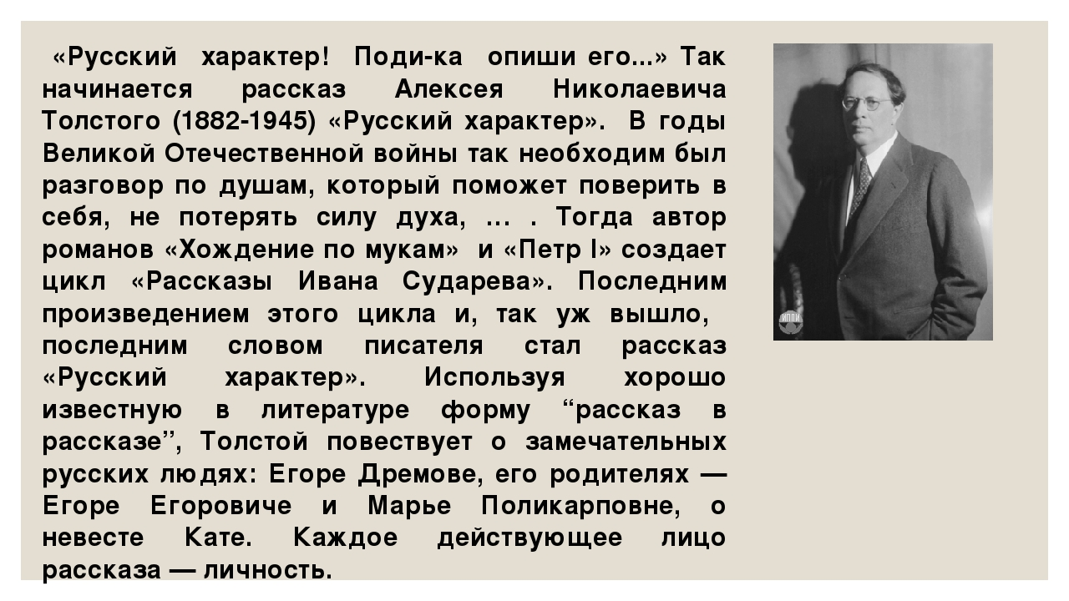

Slide 8

Повесть о судьбе простого деревенского мальчишки
Вани Солнцева, который осиротел в годы войны и стал сыном полка.

Slide 9
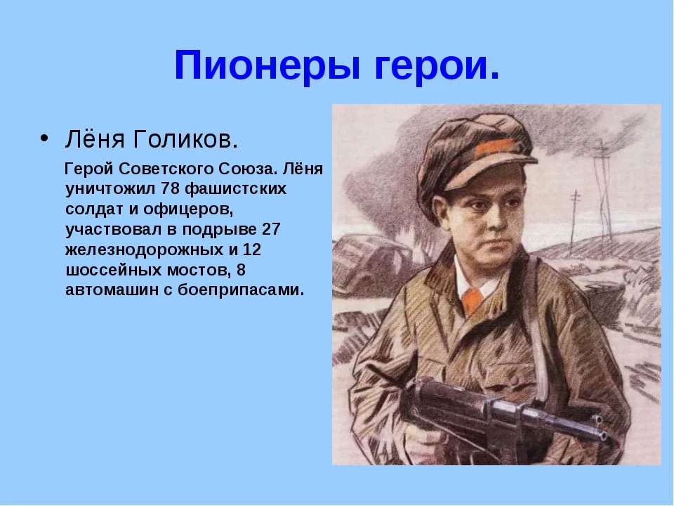
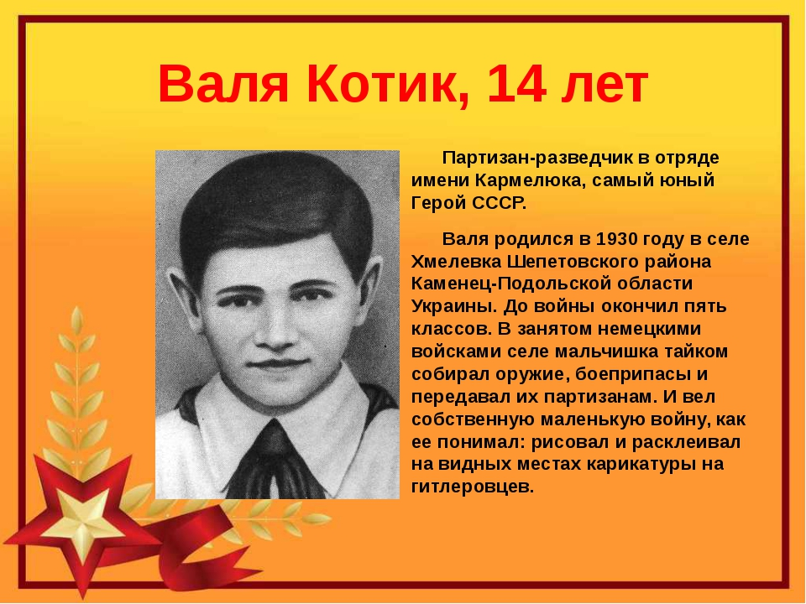

Slide 10
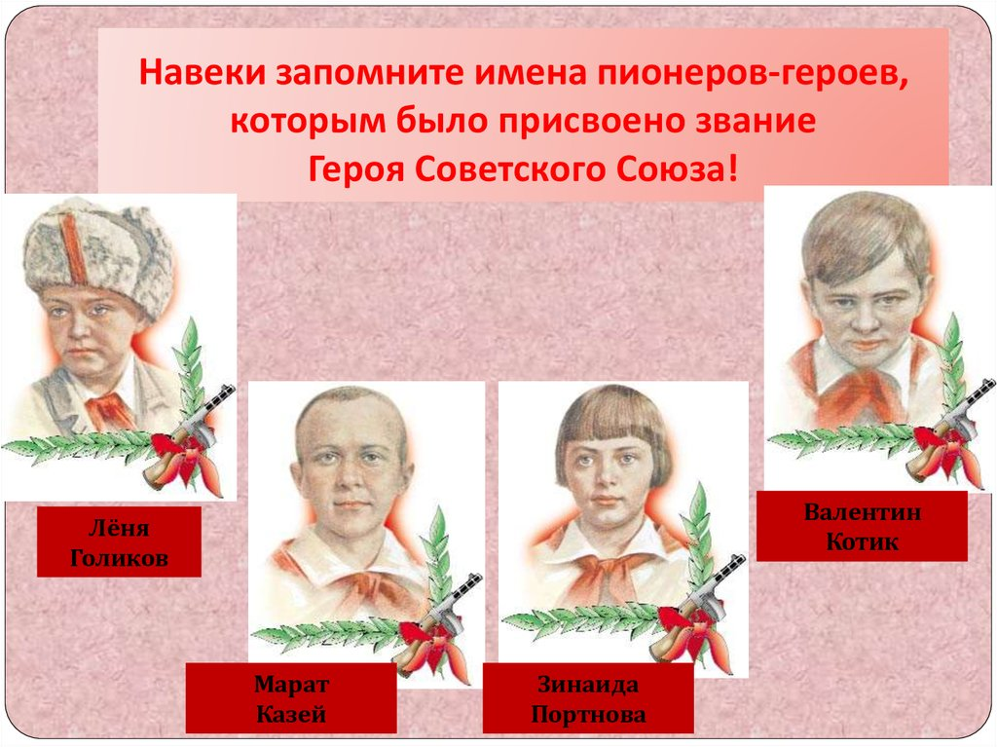

Slide 11
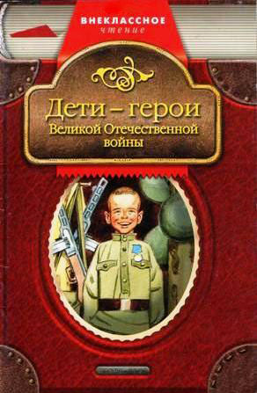
Козлова Л.Н. «Толя Захарченко»
Лукин В.С. «Жора Артеменко»
Некрасов В.Б. «Боря Зенелевский»
Чехович Д.Ф. «Маня Голофаева»
Яновский Л.П. «Ваня Озерянский»

Slide 12
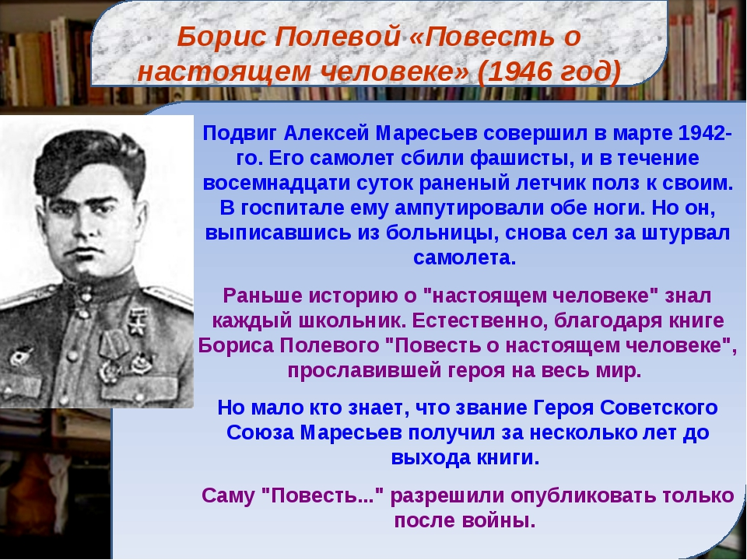

Slide 13
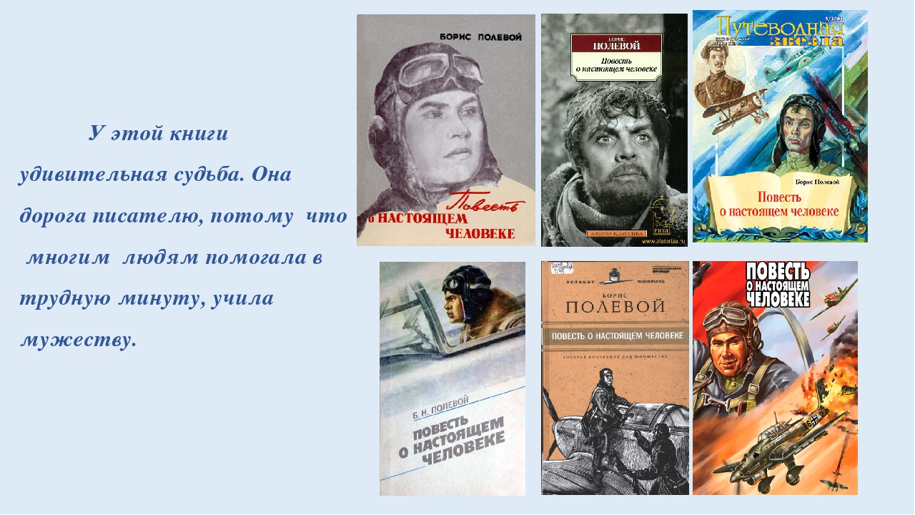

Slide 14
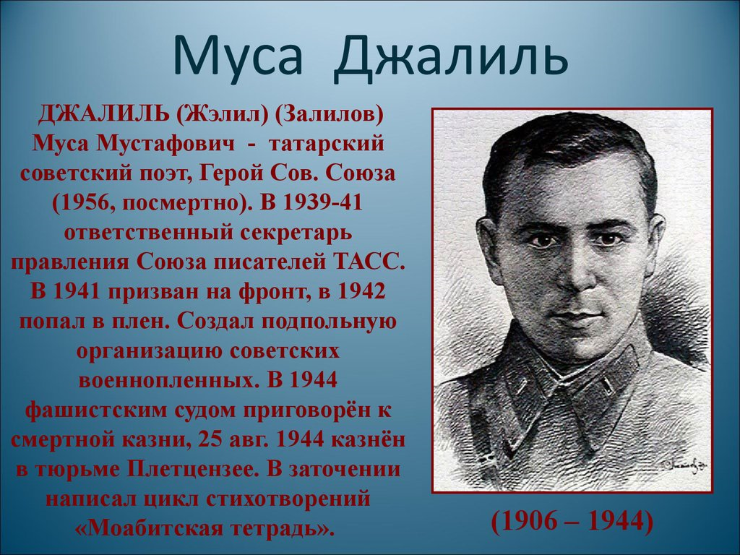


Slide 15
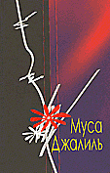


Slide 16
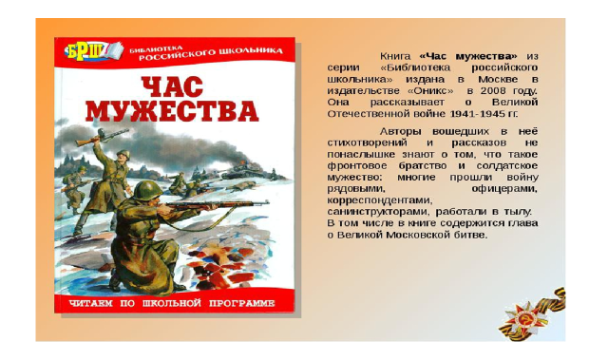

Slide 17
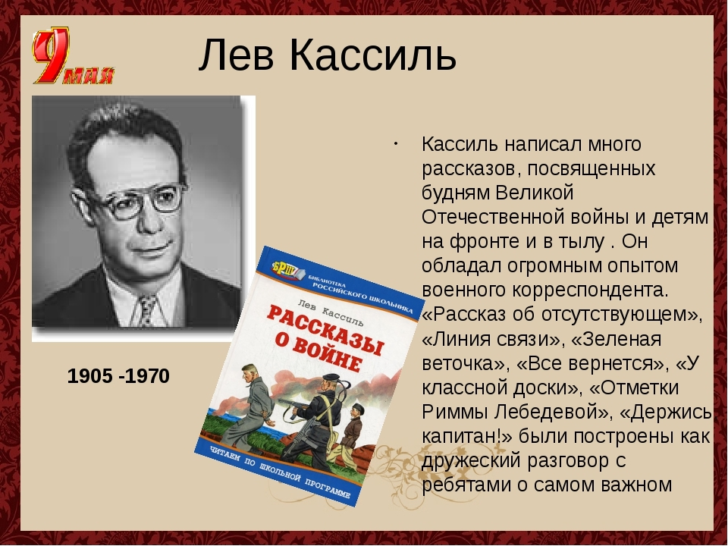

Slide 18
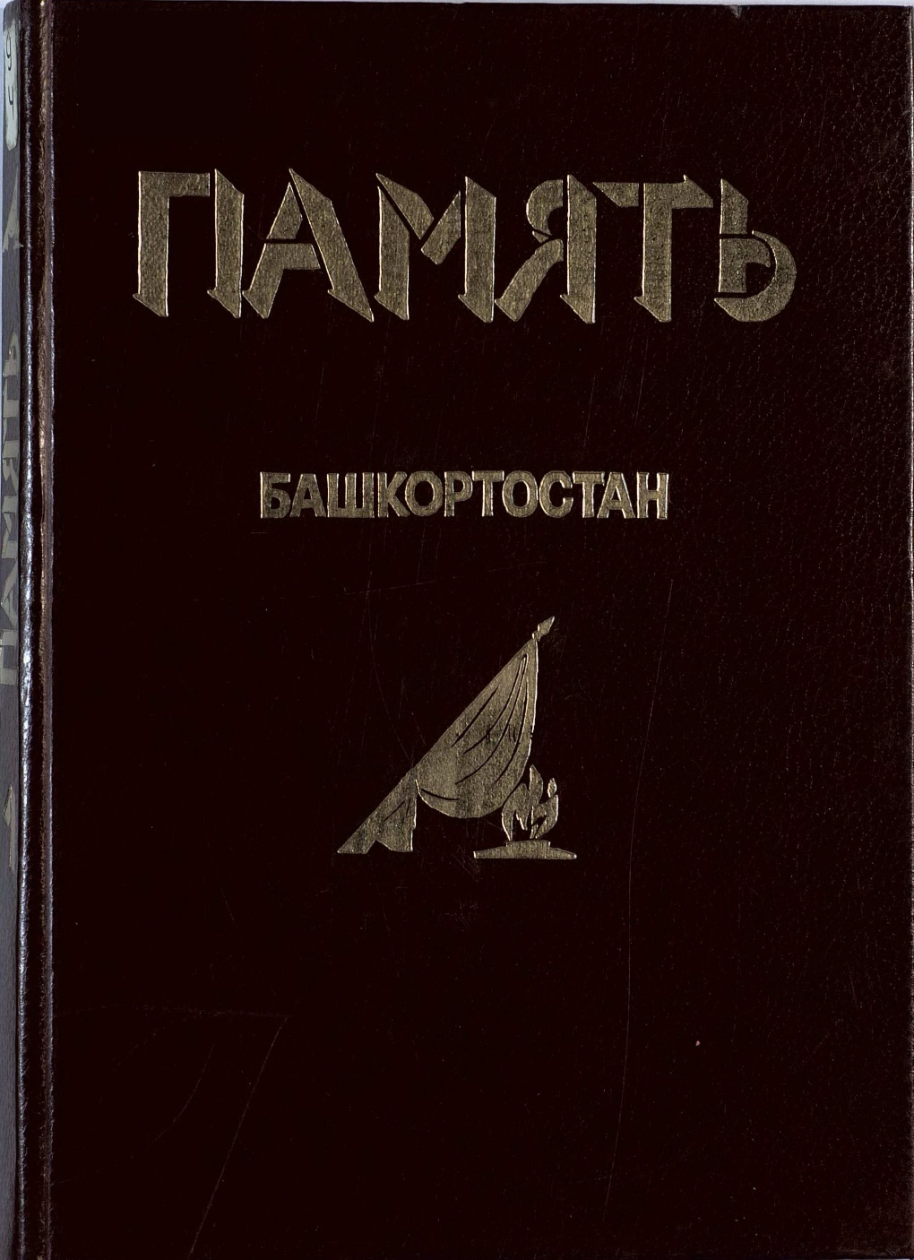
«Эта книга – книга великой скорби и благодарной памяти. Здесь лишь перечень имен. Тут не описаны ни героические подвиги воинов, ни выигранные ими сражения, ни муки и мытарства плененных врагом, и нет вестей о без вести пропавших… Но каждая буква в нем сочится священной кровью советских людей, голоса которых умолкли давно. А боль наша о них жива...
Пусть эта не стихающая боль переходит из поколения в поколение, из века в век, остерегая человека от помутнения разума и озлобления его воли».
Мустай Карим

Slide 25
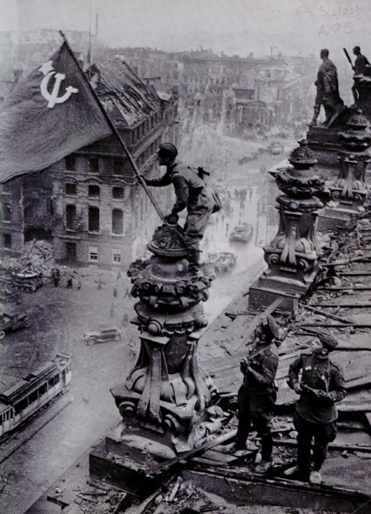
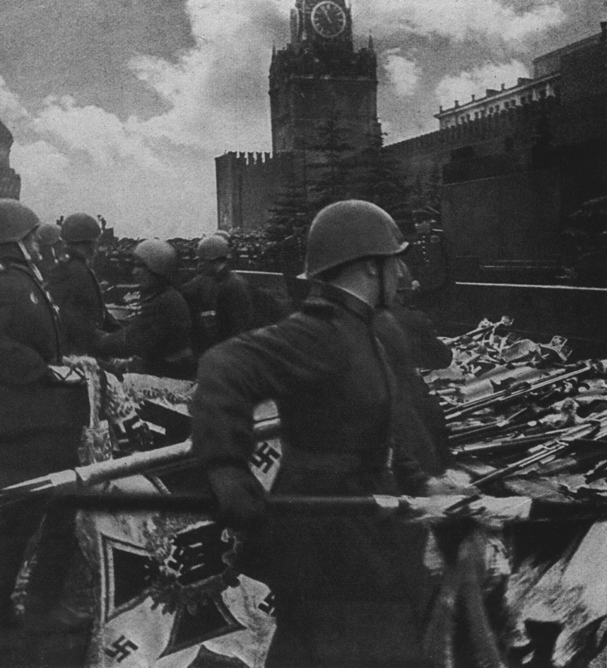
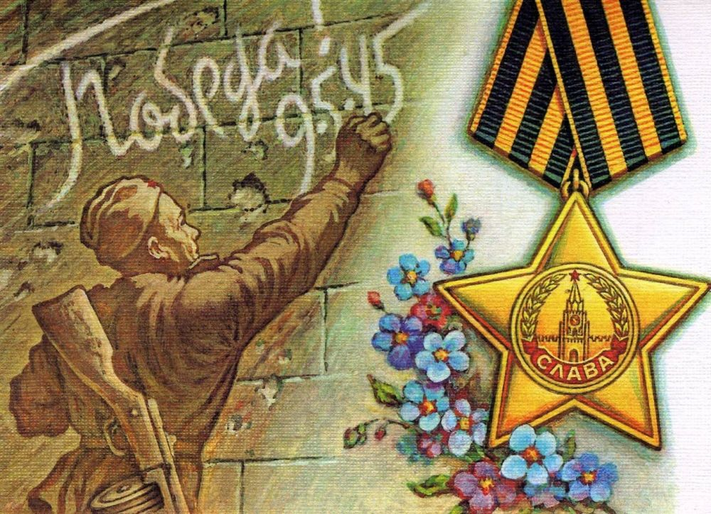

Slide 26


Slide 27


Slide 28


